Slide 1
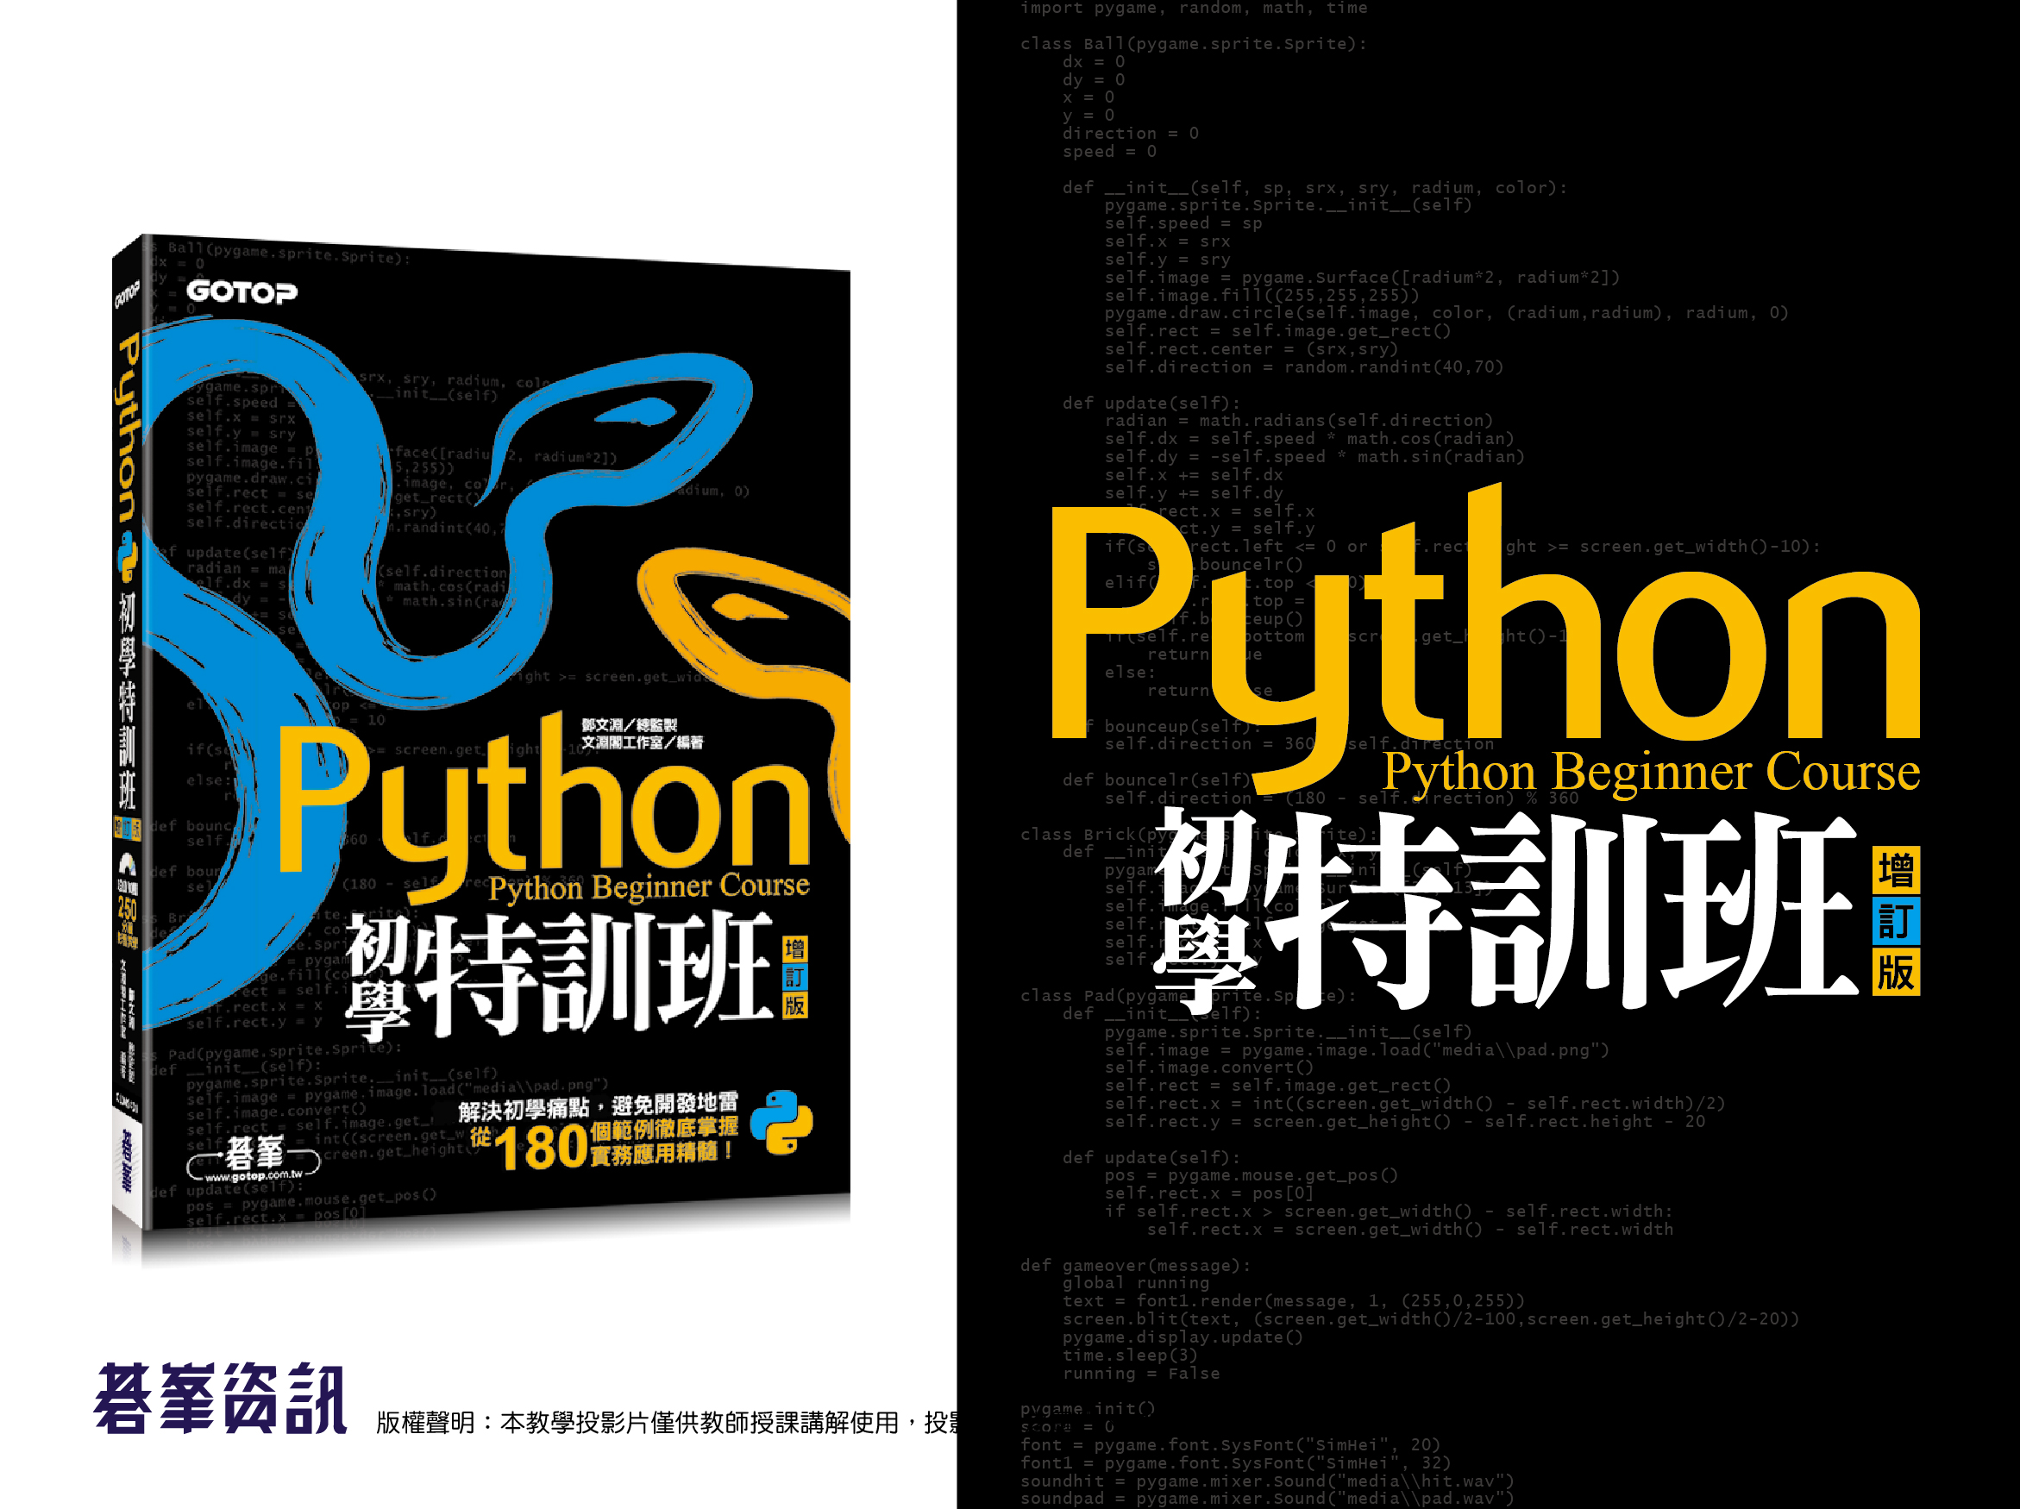

Slide 2
Firebase 是專為行動應用開發者所提供的後端服務平台，Firebase 所提供的資料庫和傳統資料庫使用表格式資料表儲存資料的方式不同，而是使用 Key、Value字典型態的結構來儲存資料，使用上不僅輕量，結構相當彈性，而且會立即反應。Python 可以透過pythonfirebase套件來存取 Firebase 資料庫，進而開發實用的應用程式。
本章將利用Python 的功能利用 python-firebase 套件將英文單字的資料儲存在Firebase 即時資料庫中，使用者可以使用英文單字查詢中文說明。
13
實戰：Firebase 即時資料庫應用
13.1 Firebase 即時資料庫
13.2 連結 Firebase 資料庫
13.3 實戰：英文單字王Firebase 版

Slide 3
13.1 Firebase 即時資料庫
13.1.1 Firebase 即時資料庫簡介
2014 年底 Google 公司宣布買下 Firebase，並將相關技術納入 Google Cloud 平台，讓 Google Cloud 平台更容易打造網路與行動裝置程式。
簡言之，Firebase 資料庫是一個雲端即時資料庫，其最特別之處在於：設計者可在應用程式中設定監聽事件，當 Firebase 資料庫的資料有變動時，應用程式會收到訊息，再根據訊息做出回應。
目前 Firebase 資料庫的免費方案為：
█ 同時 100 個連線
█ 1 GB 儲存量
█ 10 GB 流量限制

Slide 4
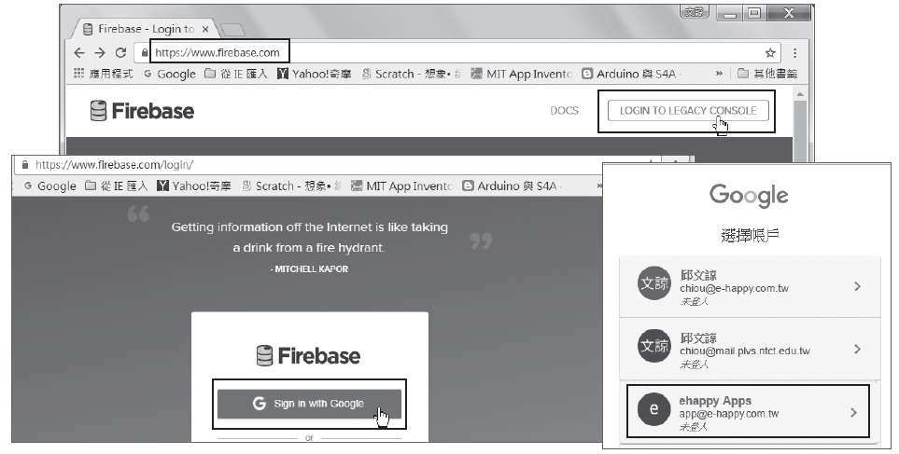
13.1.2 建立 Firebase 即時資料庫
以 Google 帳號登入 Firebase 建立 Firebase 資料庫 APP 的操作為：
於 Chrome 瀏覽器網址列輸入「https://www.firebase.com/」開啟 Firebase網站，點選右上角 LOGIN TO LEGACY CONSOLE，如果瀏覽器未記錄登入帳號和密碼會切換到輸入帳號和密碼頁面，點選 Sign in with Google 使用Google 帳號登入，於帳號選取頁面選擇要登入的帳號。

Slide 5
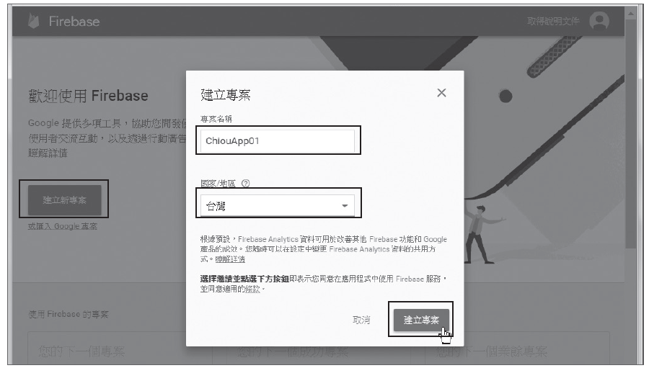
進入 Firebase 網站，按 建立新專案 鈕會出現 建立專案 對話方塊，在 建立專案 對話方塊 專案名稱 欄輸入專案名稱，例如：「ChiouApp01」、國家/ 地區 欄從下拉式選單中選擇 台灣，然後按 建立專案 鈕即完成 APP 的建立。

Slide 6
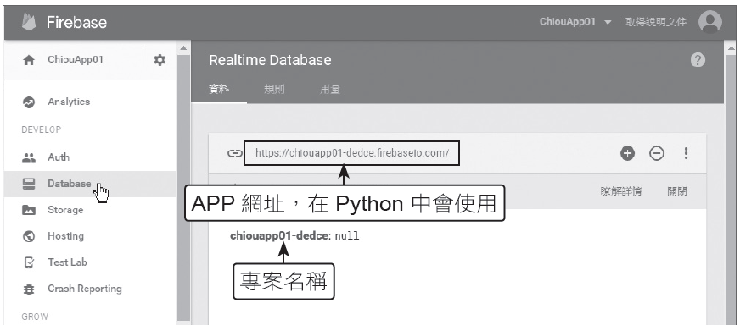
點選 Database 即可以看到建立的專案和資料庫網址。如果建立的專案名稱不夠長，系統會自動在原來專案後面再加入字元，如本例為「chiouapp01-dedce」

Slide 7
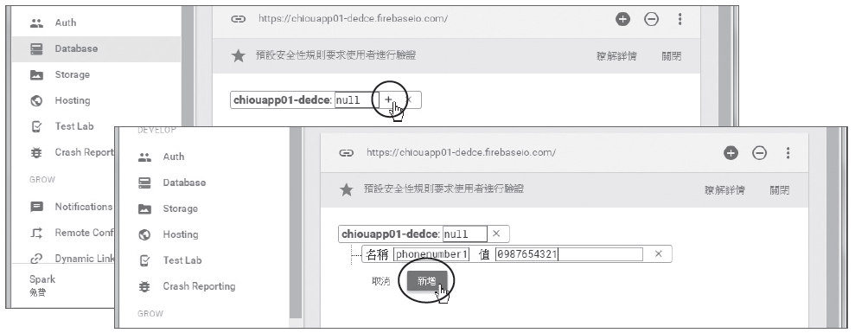
13.1.3 新增 Firebase 即時資料庫資料
建立第一層資料
於 APP 管理頁面點選 null 右方 + 圖示就會新增第一層資料，接著在 名稱 欄位輸入「鍵」名稱 (Key)，值 欄位輸入資料內容 (value)，點選 新增 鈕就會新增一筆資料。注意上方網址就是 Firebase 資料庫位址，此網址在 Python程式中會使用。

Slide 8
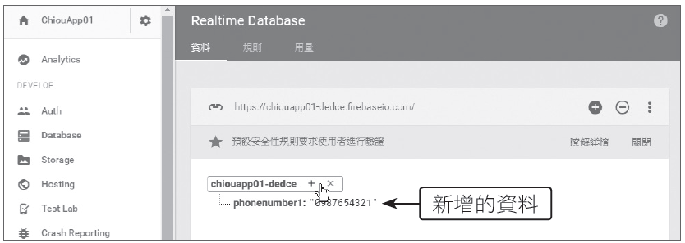
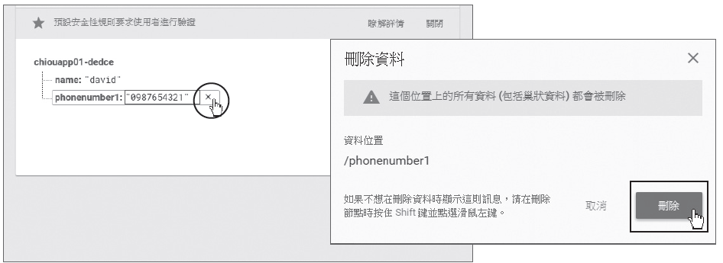
若要再新增資料可點選APP 名稱右方 + 圖示重複步驟 1 操作。
若要刪除資料可點選該筆資料右方 X 圖示，再於確認對話方塊中點選 刪除鈕 即可刪除該筆資料。

Slide 9
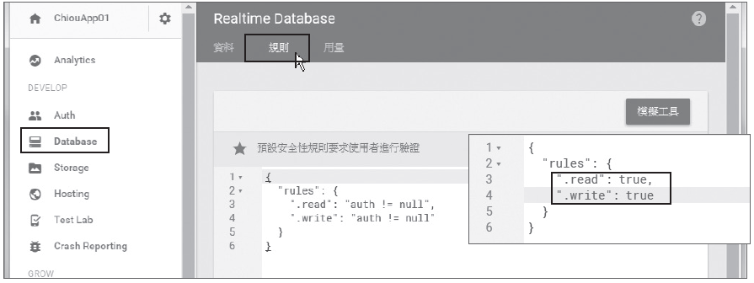
13.1.4 設定資料庫的權限

Slide 10
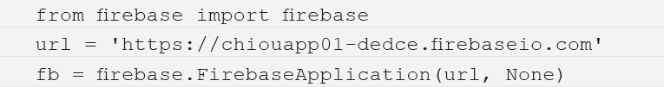
13.2 連結 Firebase 資料庫
13.2.1 使用 python-firebase 套件
安裝 python-firebase 套件之後，即可以匯入套件，並利用 FirebaseApplication方法建立 firebase 物件。
參數 url 是資料庫的網址，「https://chiouapp01-dedce.firebaseio.com/」是我們前面建立的 APP 名稱，也就是資料庫的最上層節點，也可以使用相對路徑，例如：

Slide 11
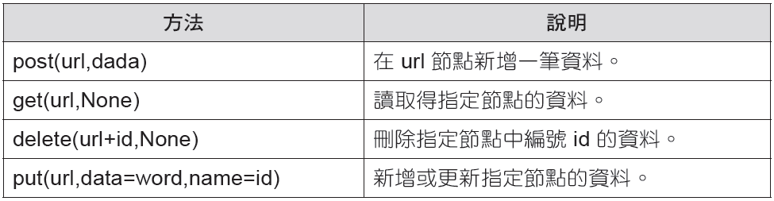
13.2.2 firebase 物件的方法
firebase 提供下列方法：

Slide 12
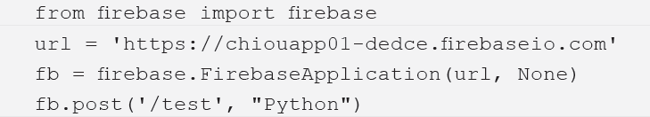
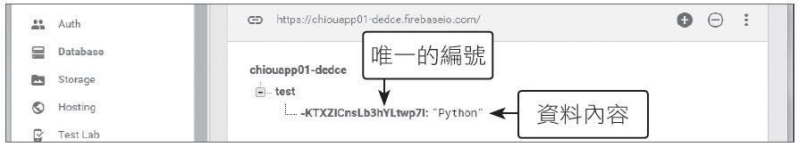
post(url,data)
post 方法會在 url 節點新增一筆資料，data 為資料內容，例如：在 test 節點新增一筆資料，資料內容為字串「Python」(<post.py>)
也可以建立 dict 型別資料。

Slide 13
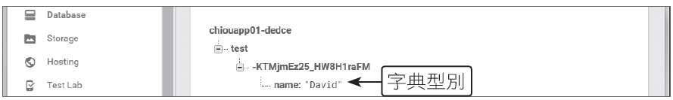
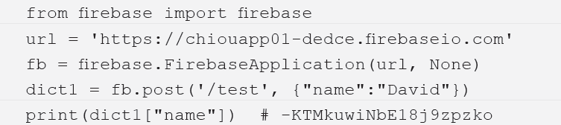
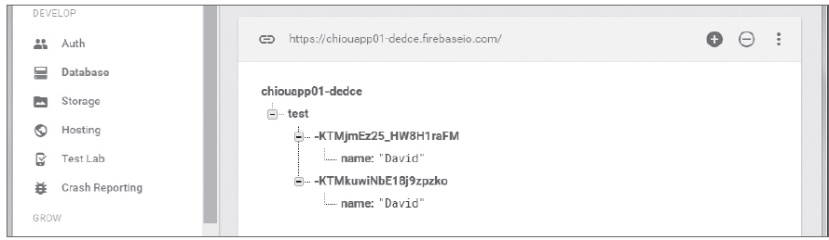
執行之後就會在專案 chiouapp01 的 test 節點建立一筆 dict 型別資料。
成功建立的資料會傳回一個 dict 物件，並自動產生一個唯一的編號，日後資料要查詢、編輯或刪除都必須依據這個編號，可以從返回值的 name 鍵中取得這個編號。(<post2.py>)

Slide 14
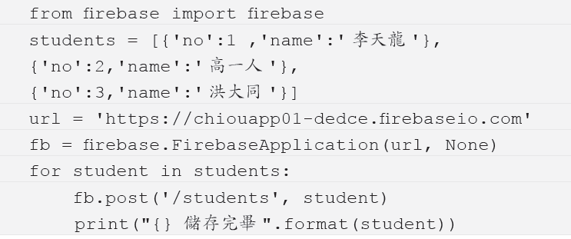
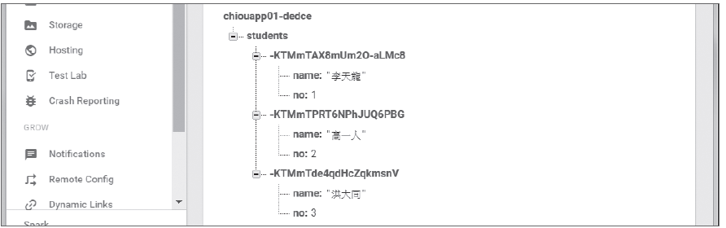
在students 節點一次建立三筆資料，而且每一筆資料中包括 name、no 兩個欄位。(<input.py>)

Slide 15
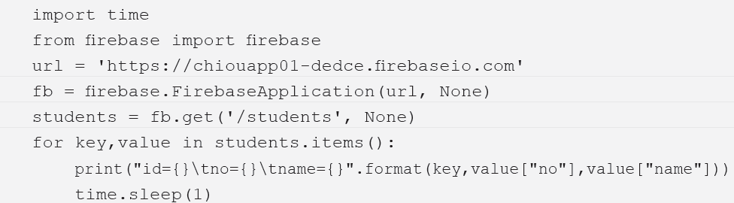
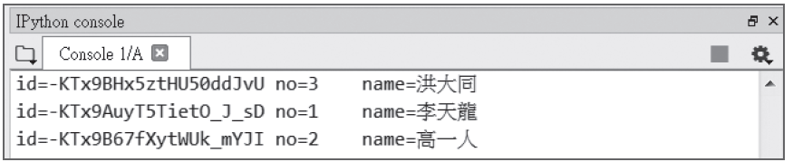
get(url, None)
get 方法讀取得指定 url 節點的資料，成功傳回 dict 型別資料，第二個參數設為None 傳回節點所有資料，也可以指定 id 傳回指定的資料。例如：讀取 students節點的資料。(<read.py>)

Slide 16
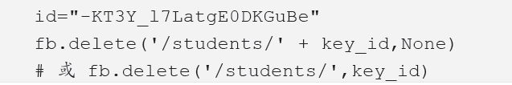
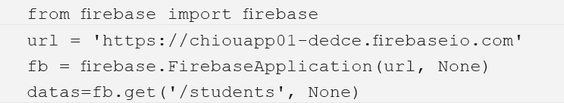
delete(url+id ,None)
delete 方法刪除指定 url 節點中編號 id 的資料，第二個參數也可以設定 id 刪除指定的資料。例如：刪除 students 節點編號為 "-KT3Y_l7LatgE0DKGuBe" 的資料。
在實務上，我們必須根據內容去找出這筆資料的 id，才能對這筆資料作後續編輯處理。以前面建立包括 name、no 兩個欄位範例為例。
首先，將所有資料讀至 datas 字典變數中。

Slide 17
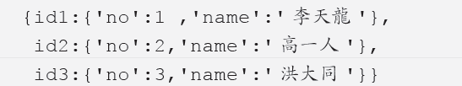
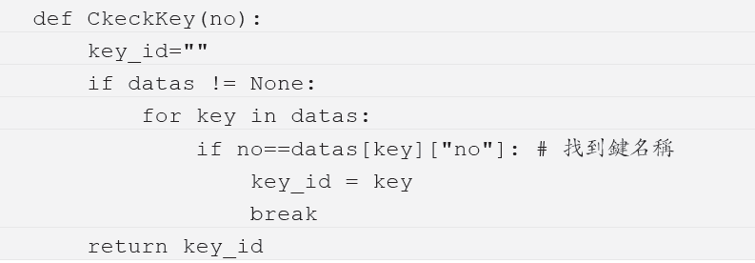
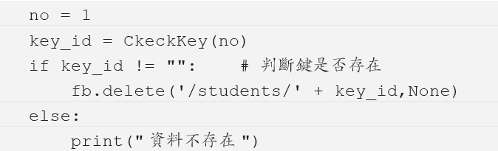
現在 datas 的結構如下：
接著，定義一個從 「no」鍵中，根據 no 數值號碼查詢該筆資料 id 的自訂函式，如果資料已經存在就傳回其 id ( 也就是 Key)，否則就傳回空字串。
利用 CkeckKey() 就可以判斷資料是否存在，並加以刪除。例如：若 no=1 的資料存在，就將它刪除。

Slide 18
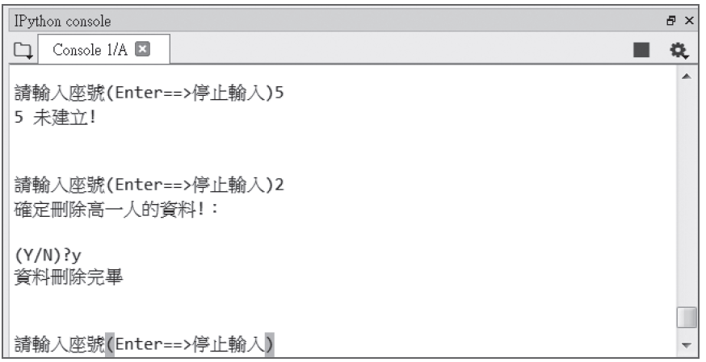
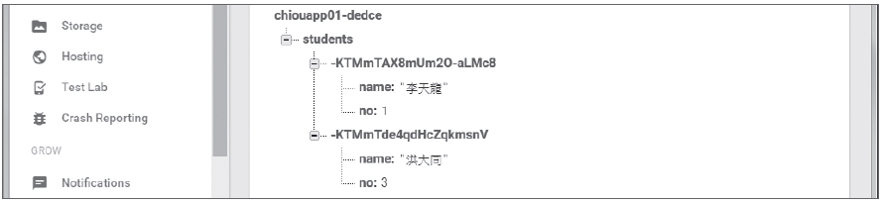
範例：刪除指定的資料
students 節點已建立三筆資料，每一筆資料中包括 name、no 兩個欄位，刪除no 欄位指定數值編號的資料。
執行後，2 號資料已被刪除。

Slide 19
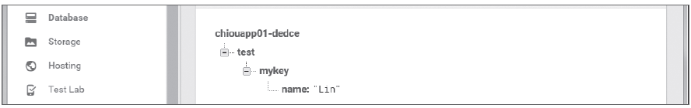
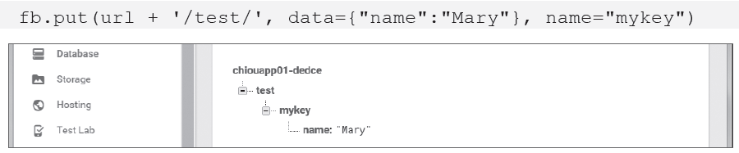
put(url , data=word, name=id)
put 方法會更新指定 url 節點的資料, data 為資料內容，name 為 id ( 也就這筆資料的 Key) ，若 id 不存在會新增一筆資料。
例如：在 test 節點，建立一筆資料，資料的 id 指定為 "mykey"，資料內容為{"name":"Lin"}。(<put1.py>)
若 id 已存在則會更改其內容，例如：更改 mykey 內容為 {"name":"Mary"}。(<put2.py>)

Slide 20
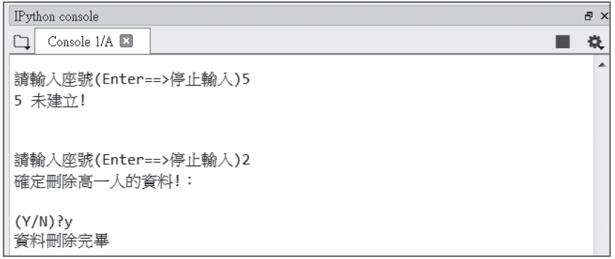
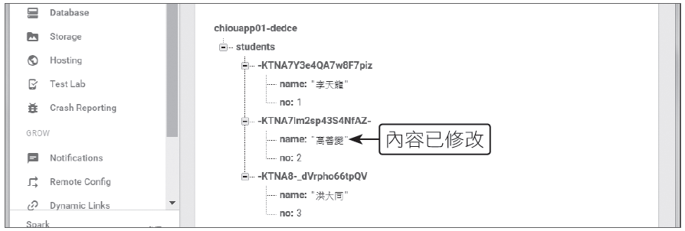
範例：修改指定的資料
students 節點已建立三筆資料，每一筆資料中包括 name、no 兩個欄位，輸入no 欄位可修改指定數值編號的資料。
執行後，2 號資料已被連續修改。

Slide 21
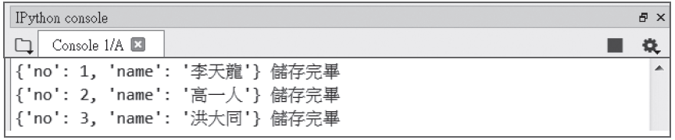
範例：避免資料新增
前面已經談到，post 方法會新增一筆資料，但如果同樣的資料內容再執行 post方法，則同樣資料會再重複建立( 不過 Key 不一樣)，為了避免這個問題，新增資料前，必須先檢查資料是否已經存在。
在 students 節點建立三筆資料，每一筆資料中包括 name、no 兩個欄位，若資料已經建立則不再重複新增。
程式再執行一次，資料並不會重複新增。

Slide 22
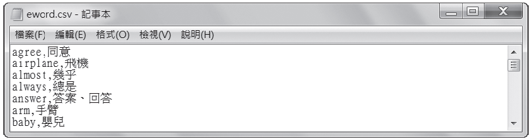
13.3 實戰：英文單字王Firebase 版
13.3.1 英文單字王標準版
應用程式資料匯入
這個範例中將使用 CSV 檔案當作資料的來源，CSV 是一種通用而簡單的資料格式，首先利用程式將 <eword.csv> 檔中的英文單字全部存到 Firebase 資料庫的English 節點中。

Slide 23
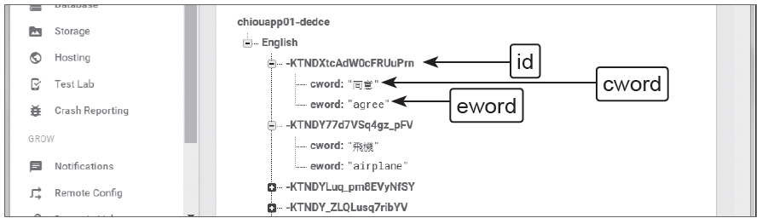
每一筆資料格式都是「{ id:{'eword':' 英文單字','cword':' 中文翻譯'}}」， 其中eword、cword 都是字串型別。

Slide 24
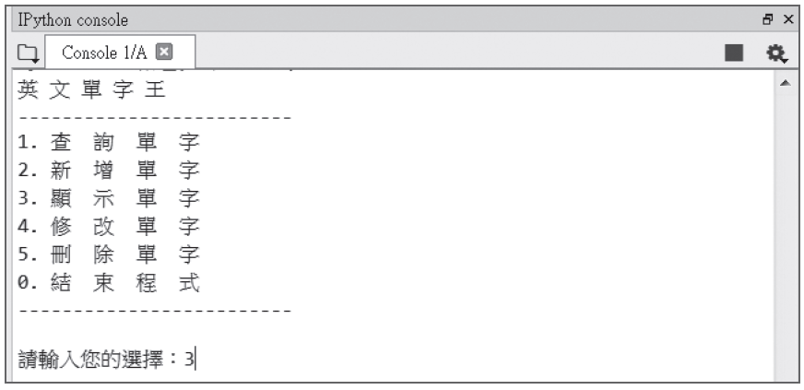
應用程式總覽
本範例已執行前面的<readcsv.py> 建立 English 節點資料庫，按下 查詢單字 可以查詢英文單字的中文翻譯，也可新增、修改和刪除英文單字。(<eword.py>)執行程式後，在主功能表選擇 3 可以顯示前面已建立資料庫中的英文單字和中文翻譯。

Slide 25
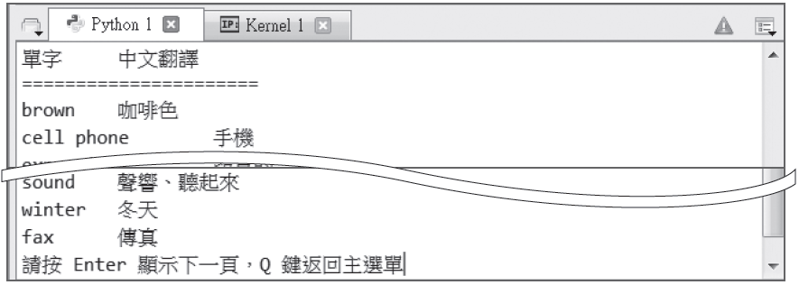
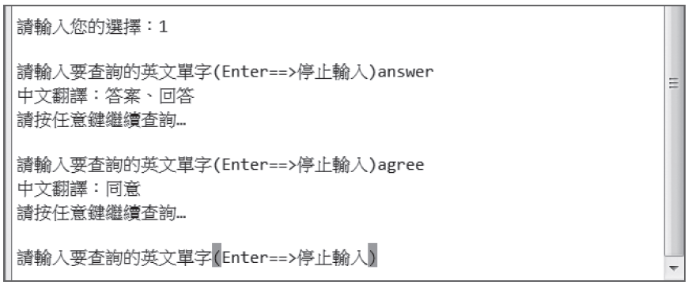
每一頁會顯示 15 筆，您可以改變第 44 列 page 的值，按下 Enter 鍵會顯示下一頁，按下Q 鍵會返回主選單。
在主功能選擇 1 可以查詢英文單字，並顯示其中文翻譯。

Slide 26
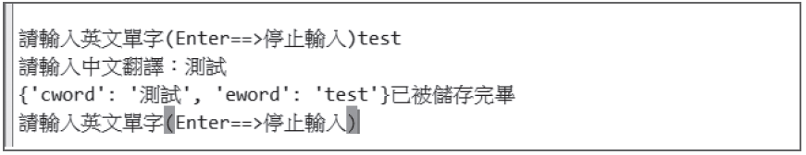
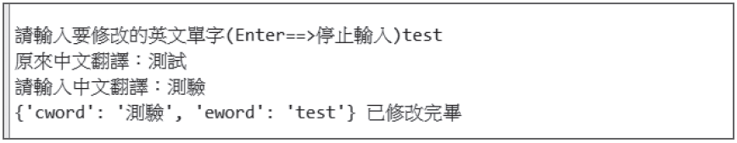
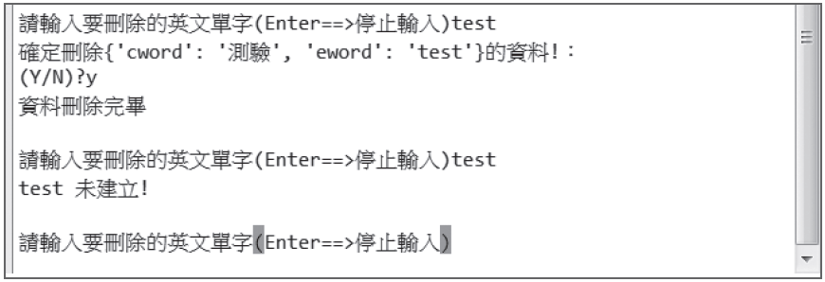
在主功能選擇 2 可以新增新的英文單字，例如：輸入單字 test、中文翻譯：測試。
在主功能選擇 4 可以修改英文單字，例如：更改單字 test 的中文翻譯為測驗。
在主功能選擇 5 可以刪除指定的英文單字，例如刪除單字 test 。

Slide 27
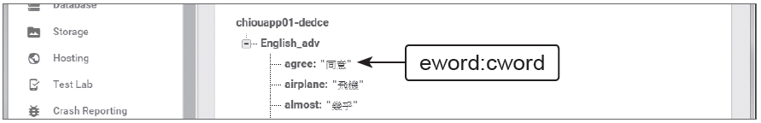
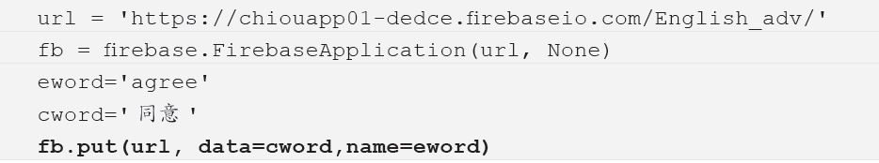
13.3.2 英文單字王進階版
如果將每筆資料改為 {eword:cword} 的結構，會讓程式更簡化。也就是 id (Key)就是英文單字，而資料內容 (Value ) 就是中文翻譯。如下：
要達到這個需求，就必須使用 get 方法了。例如：在 English_adv 節點建立「{'agree':' 同意'}」這筆資料。

Slide 28
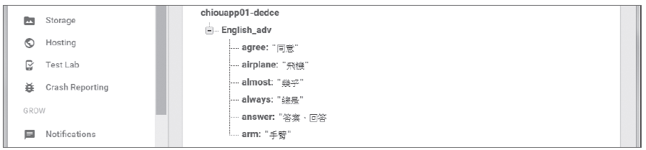
應用程式資料匯入
本範例執行結果和前面範例完全相似，並在 3. 顯示單字 操作中加入以英文單字由小到大排序的功能。
請先執行<readcsv_adv.py> 建立 English_adv 節點資料庫， 執行後會讀取<eword_less.csv> 檔中的模擬資料，只載入 6 筆資料。

